Slide 1
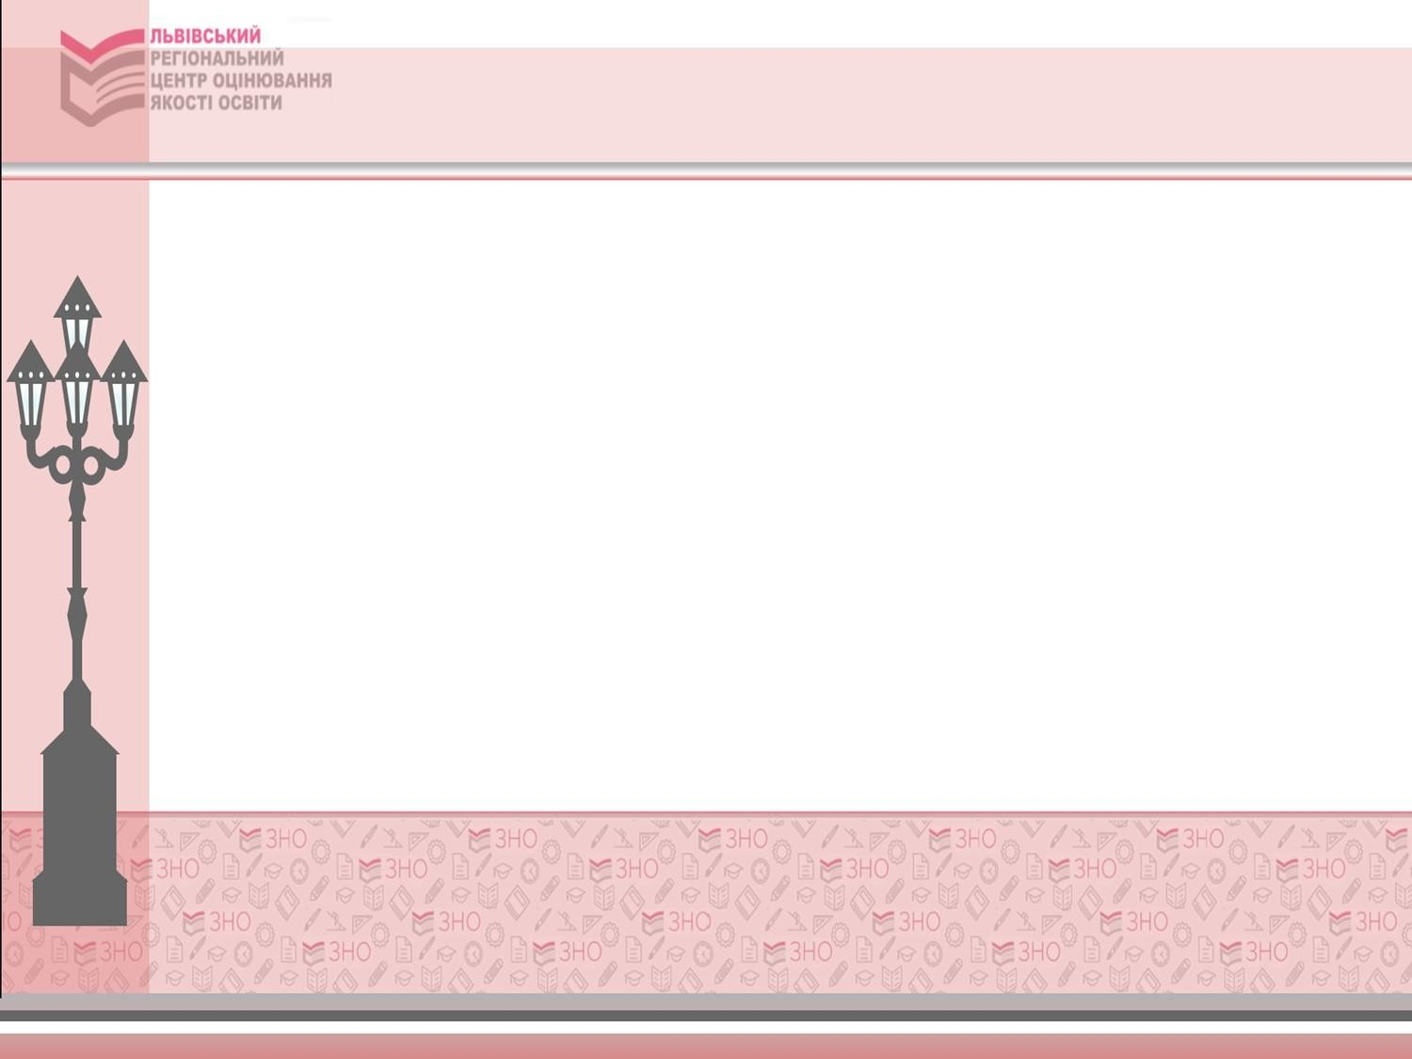
Реєстрація на ЗНО-2022
(для відповідальних за реєстрацію на ЗНО у закладах освіти)
02 лютого 2022 року

Slide 2
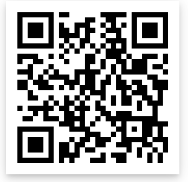
Учням, батькам, учителям …
YouTube канал Українського центру
оцінювання якості освіти
Як зареєструватися для участі в ЗНО і в
які терміни, які обов’язкові предмети
ДПА, на що варто звернути увагу під час реєстрації кожній категорії учасників
(> 1 год.)

Slide 3
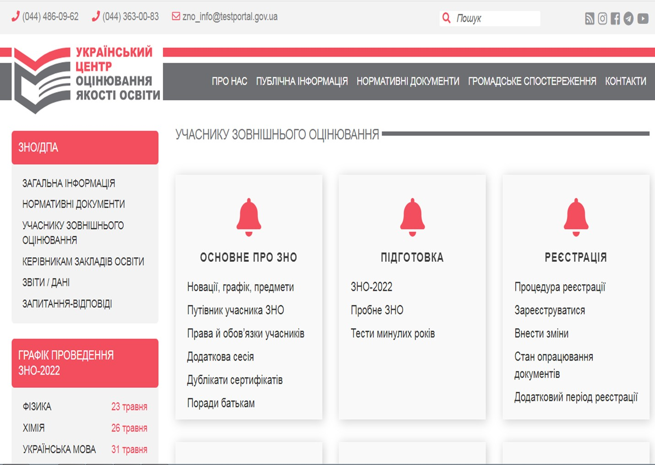


Slide 4
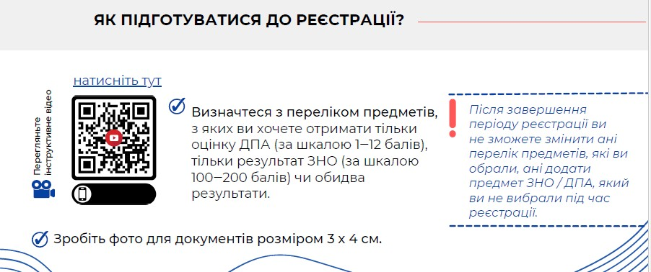
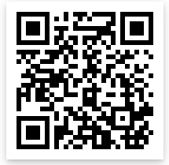
Зробіть копію паспорта

Slide 5
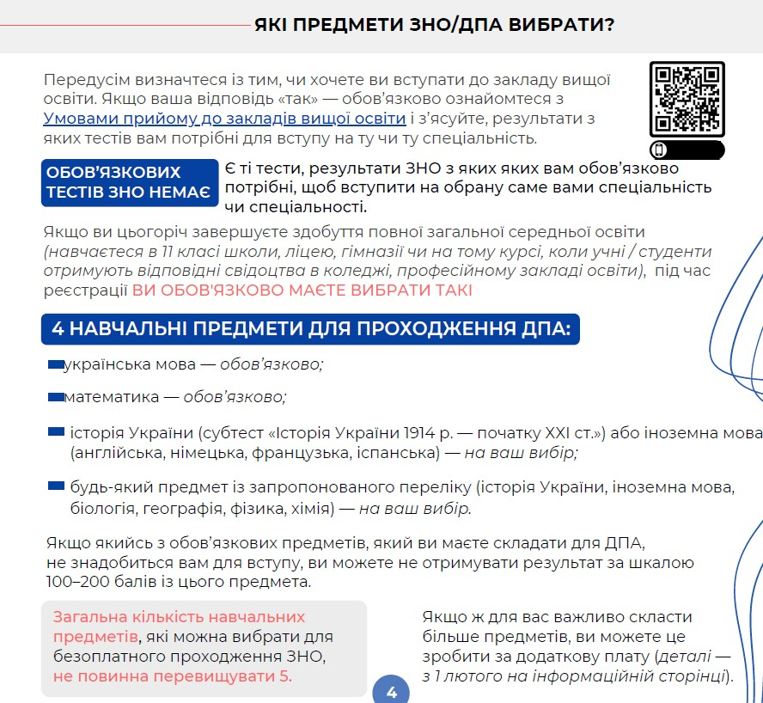

Slide 6
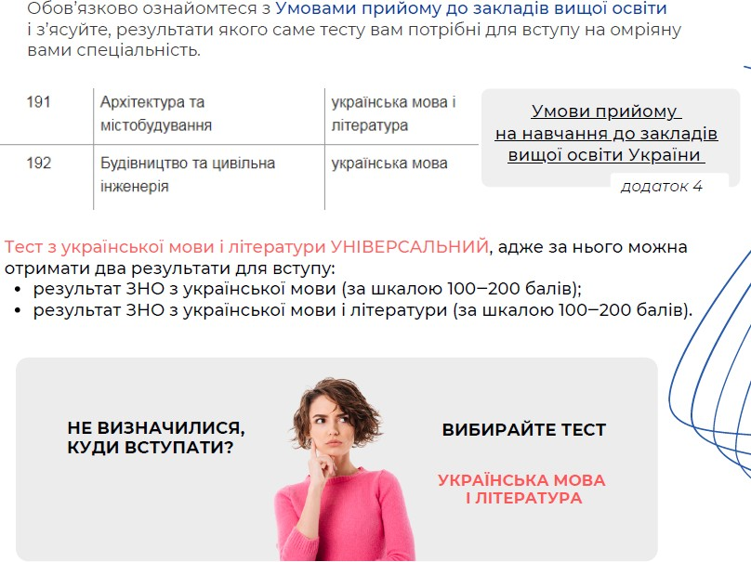

Slide 7
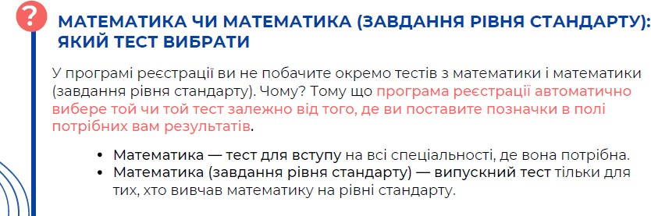

Slide 8
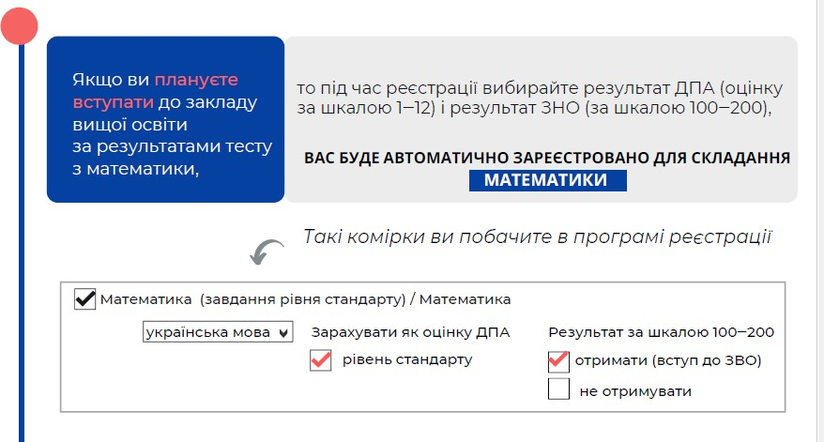

Slide 9
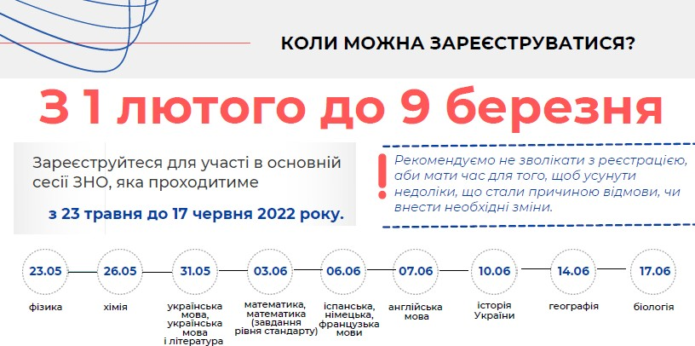

Slide 11
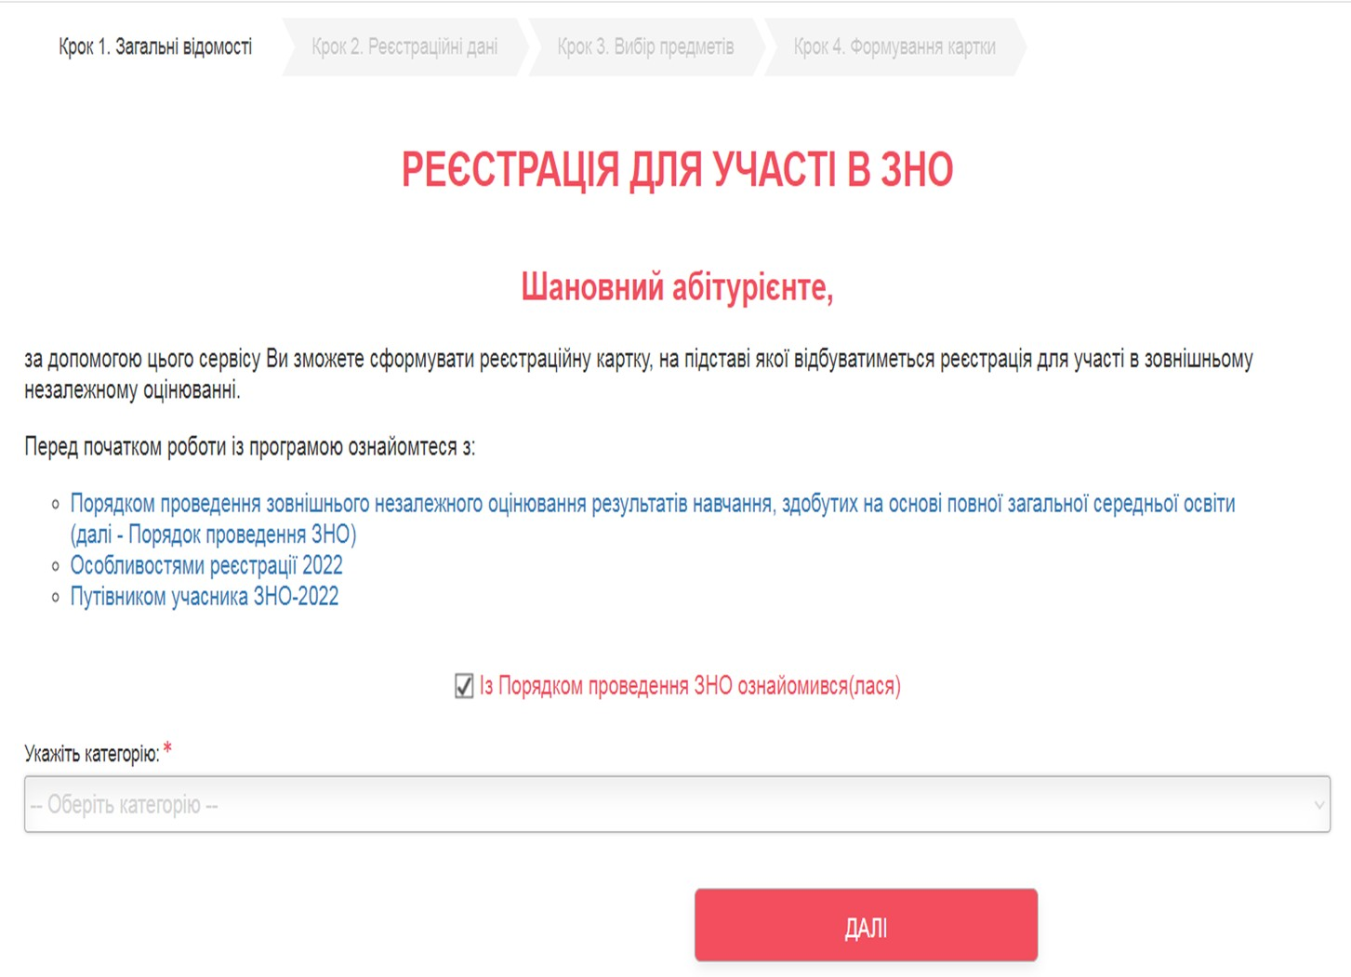


Slide 12
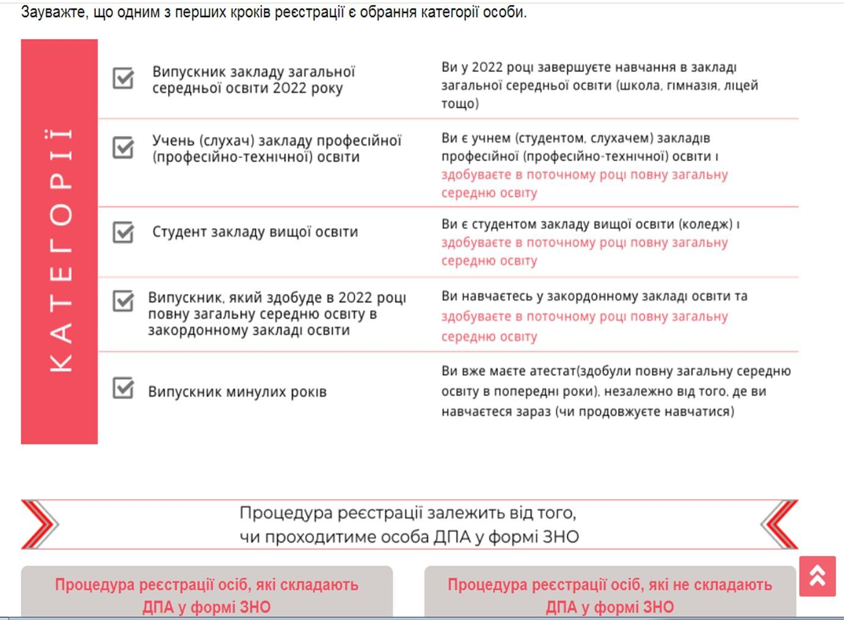

Slide 13
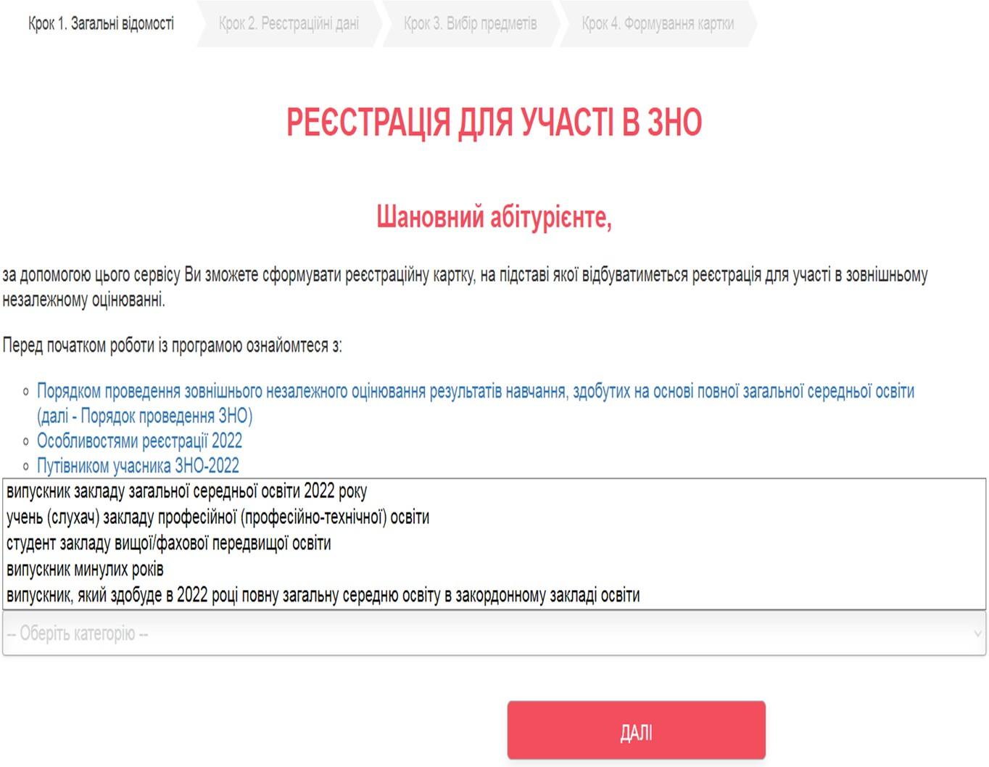

Slide 14
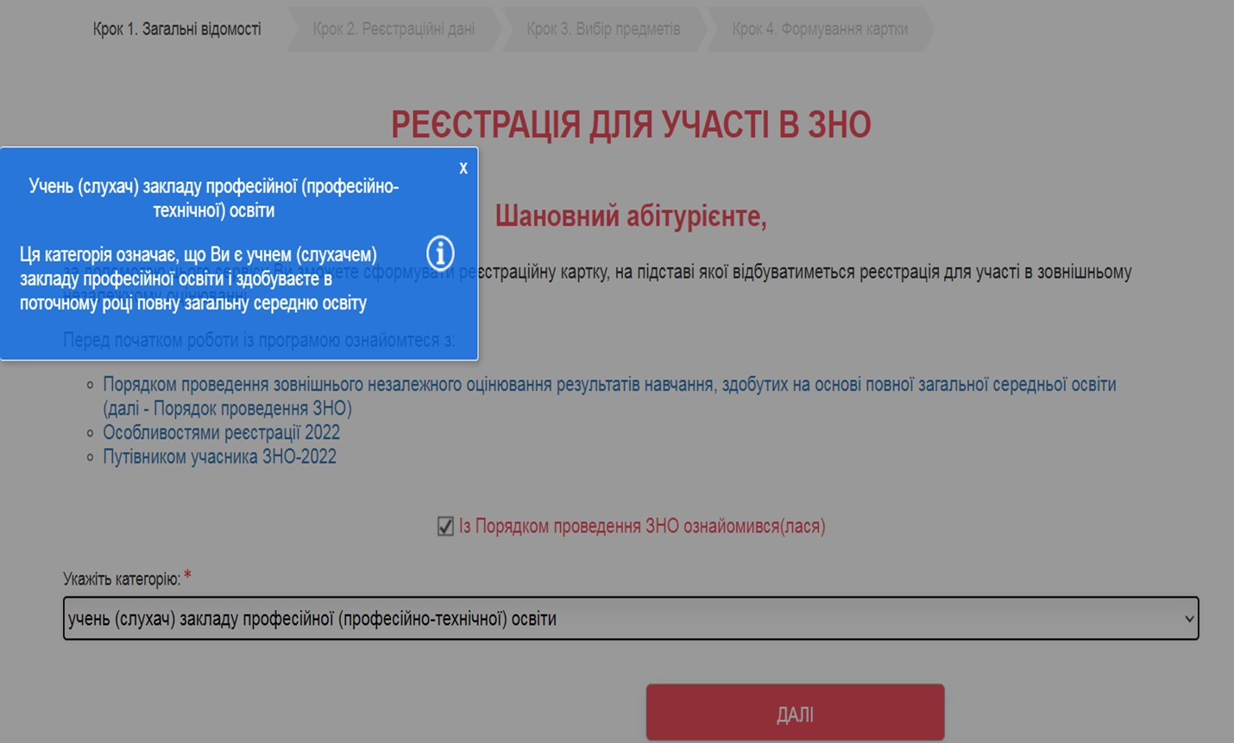
Програма підказує…

Slide 15
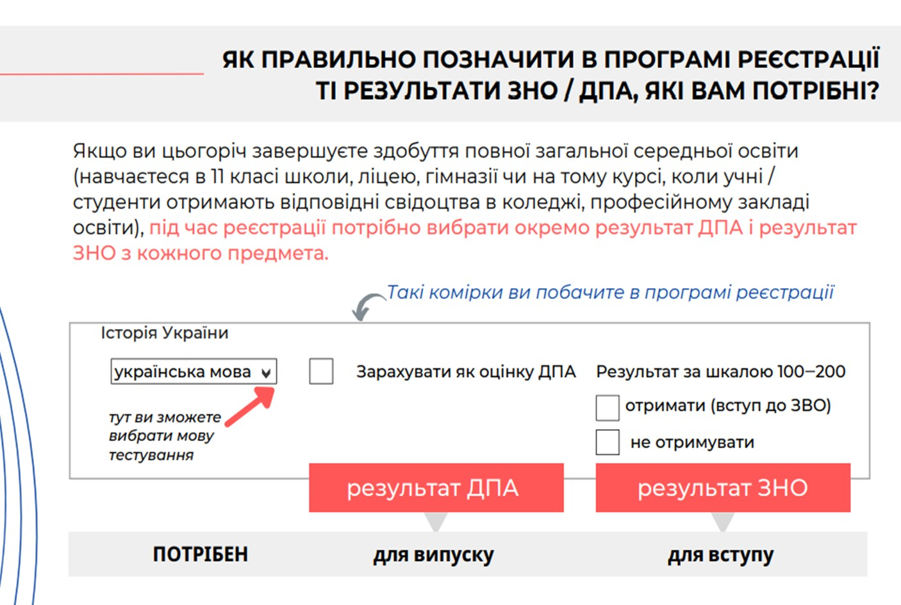

Slide 16
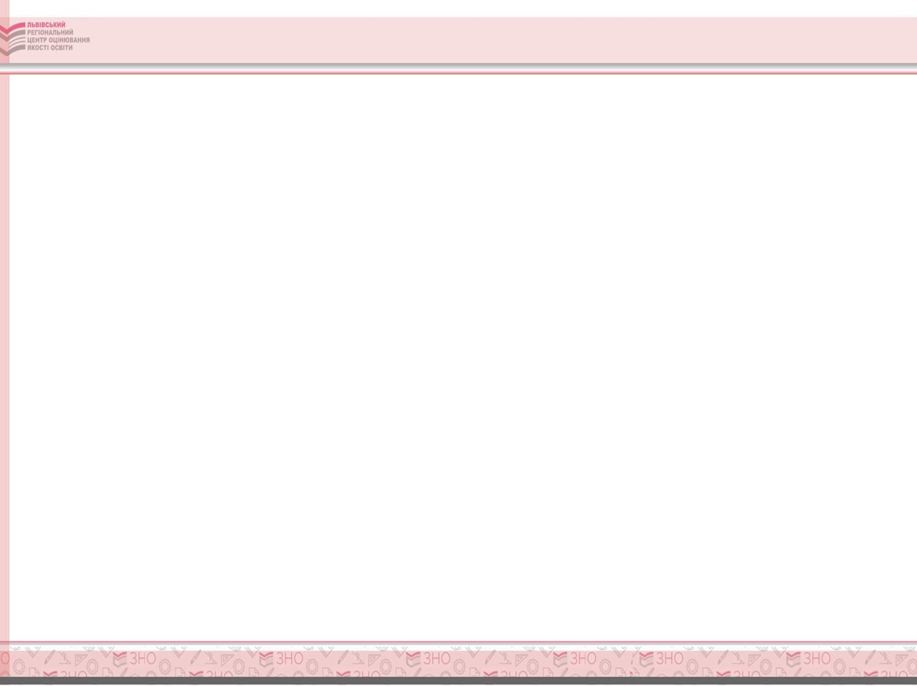

Увага!!!
Можливість вибору рівня вивчення предмета залежить від інформації, яку заклад освіти вніс в ПК УЦОЯО

Slide 17
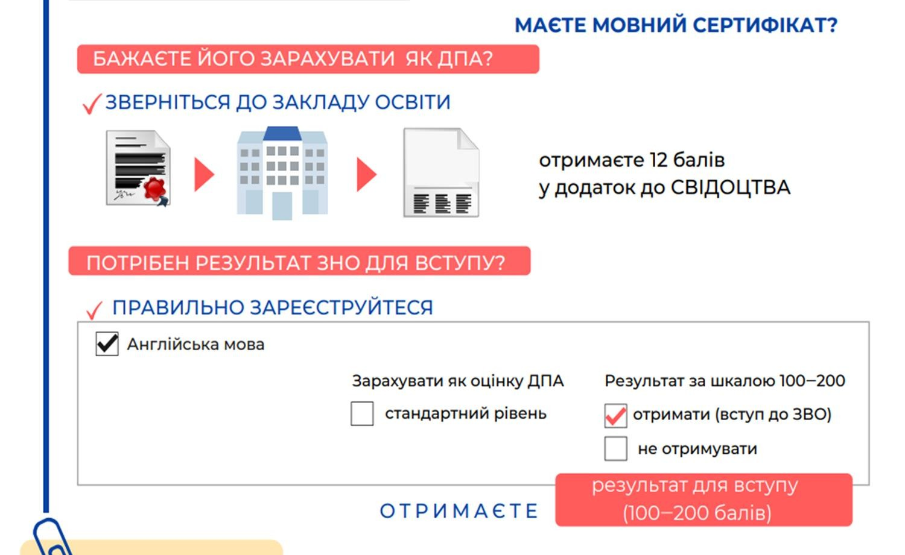

Slide 18
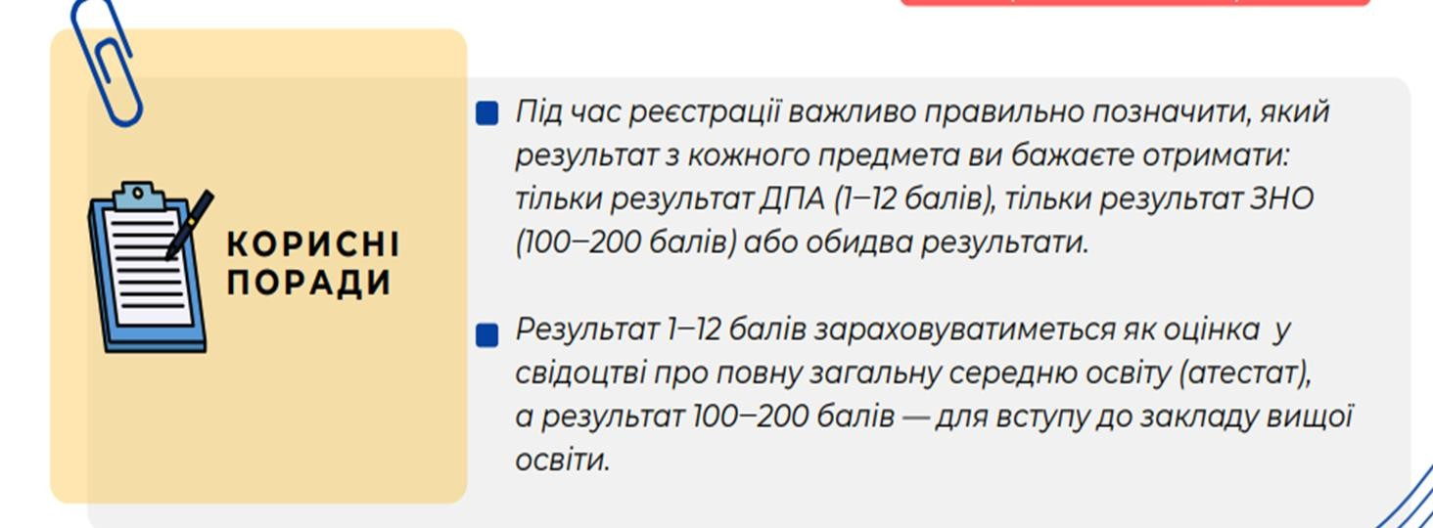

Slide 19
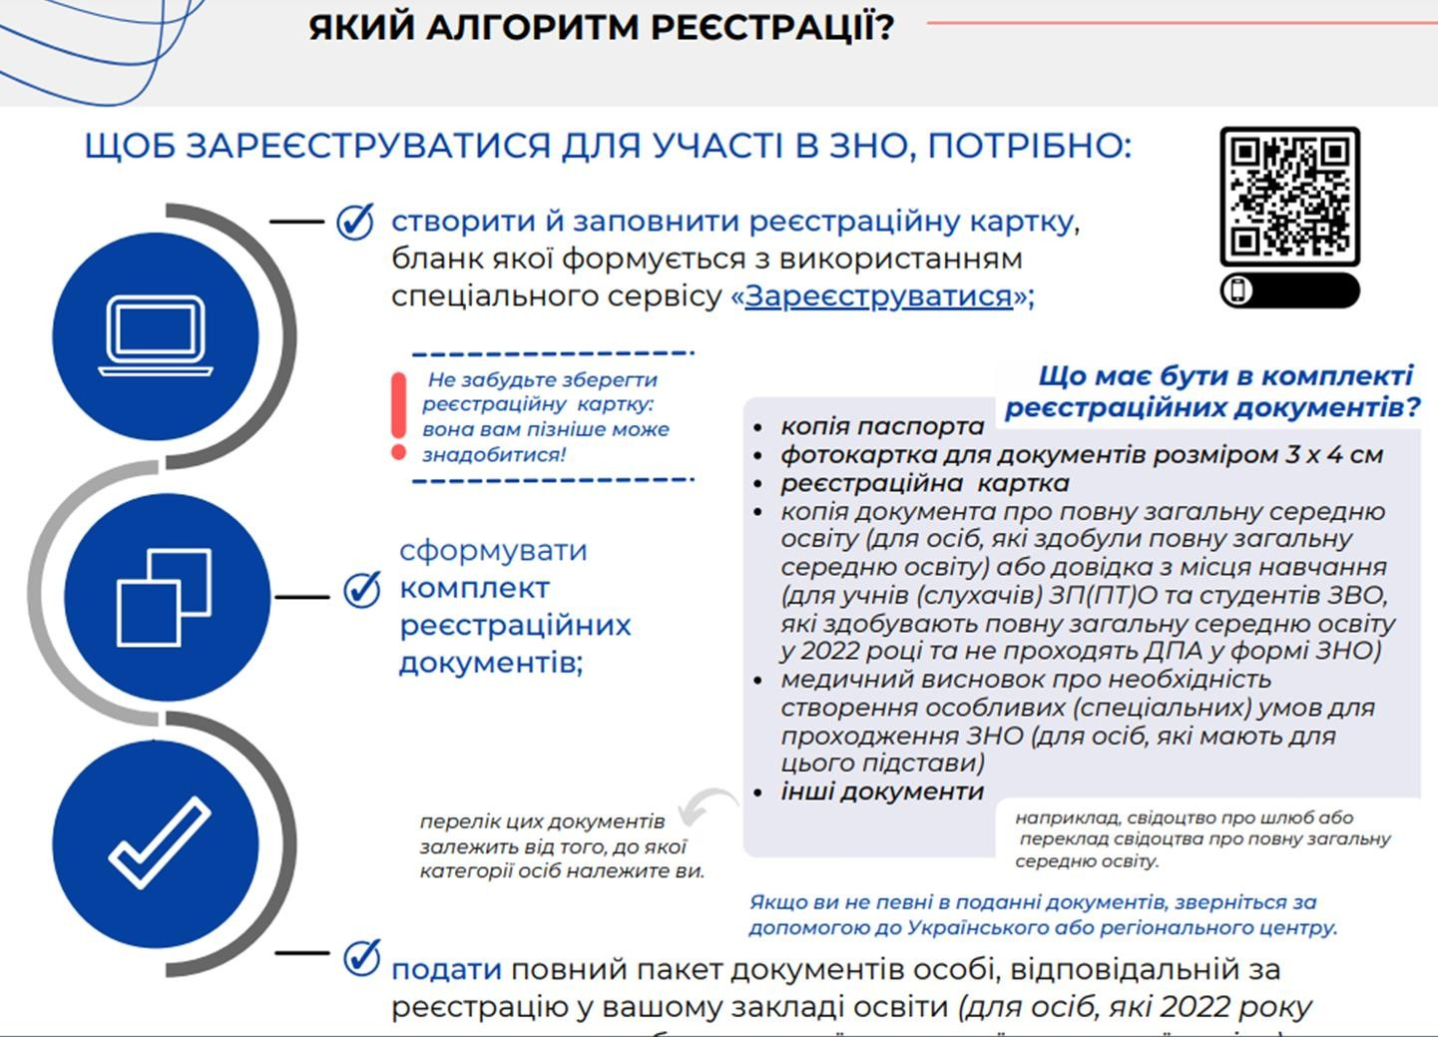

Slide 20
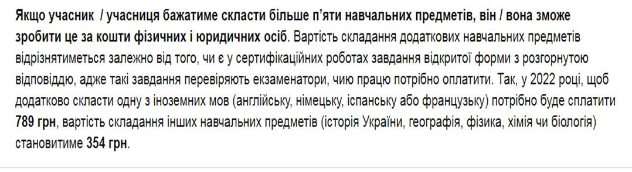

Slide 21
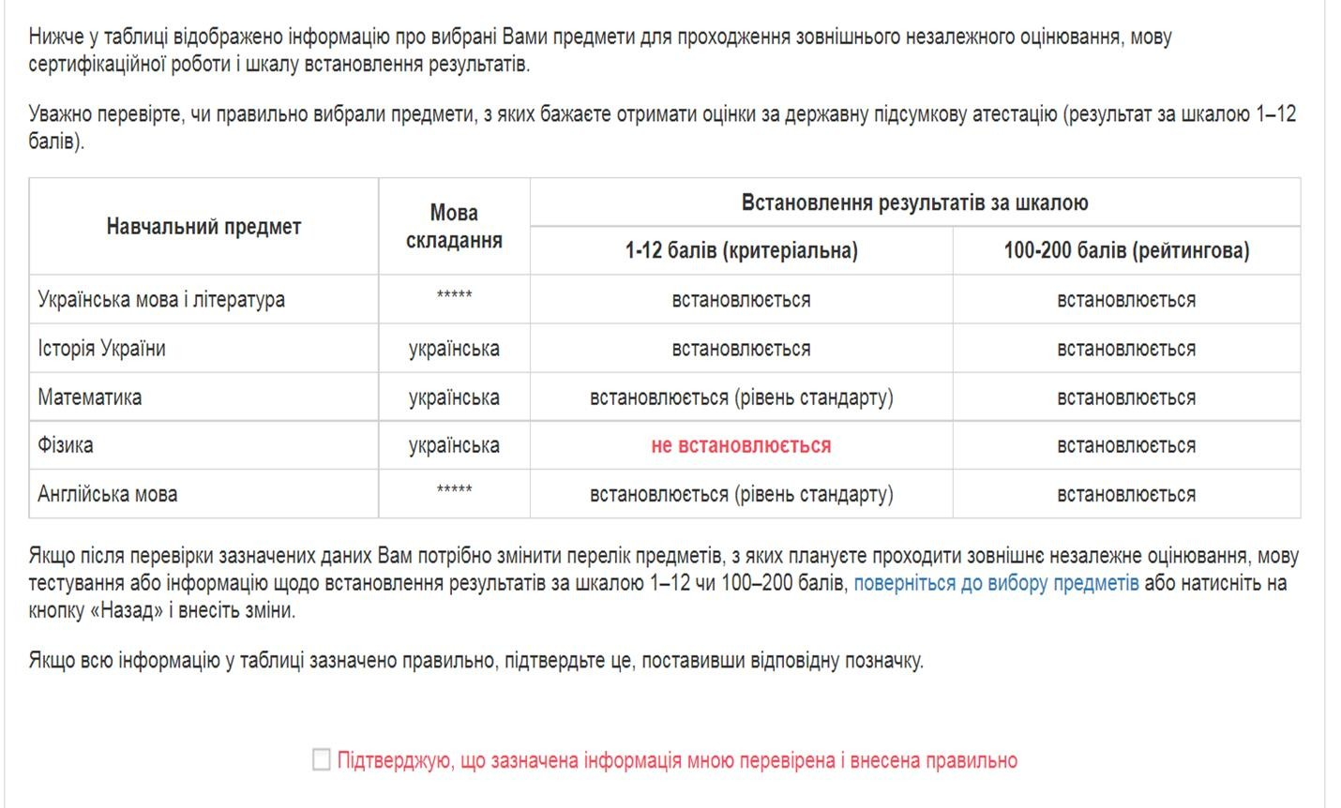
Перевірка внесених даних

Slide 22
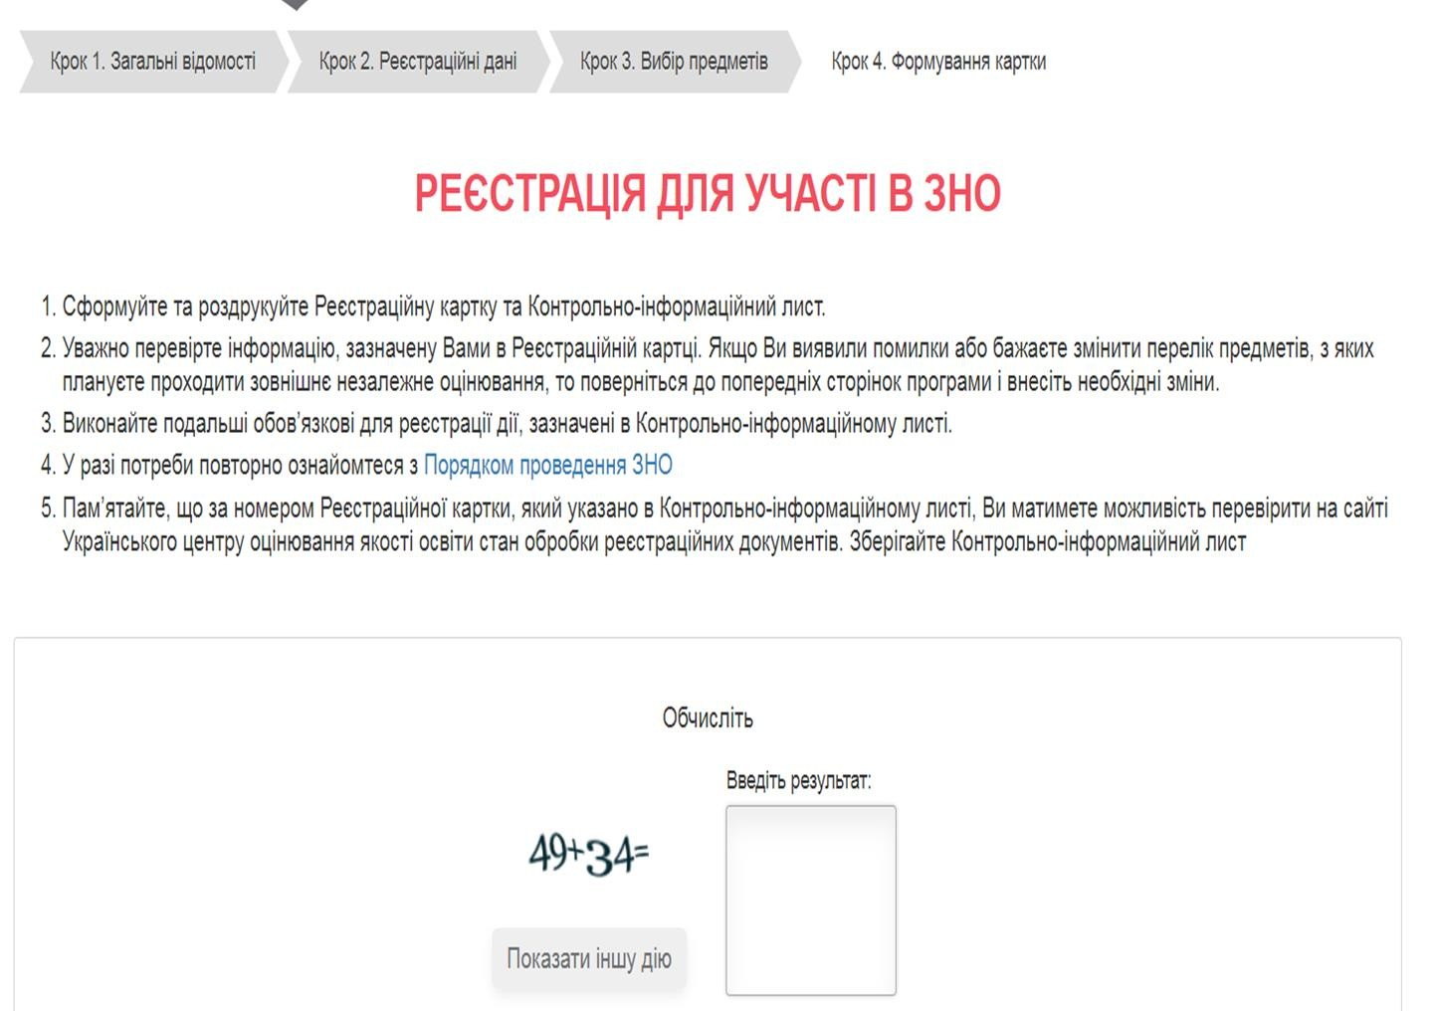

Slide 23
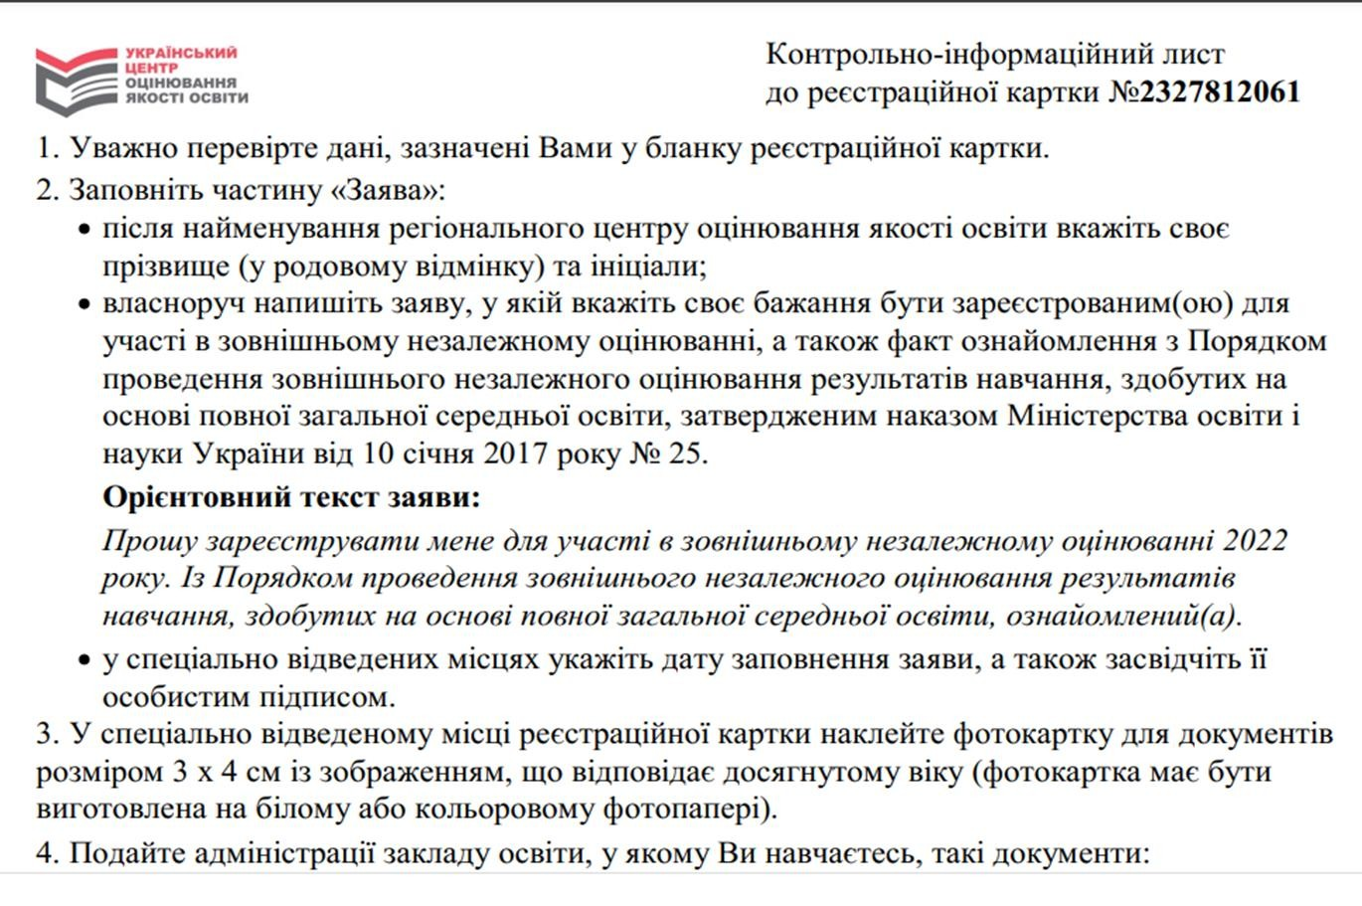

Slide 24
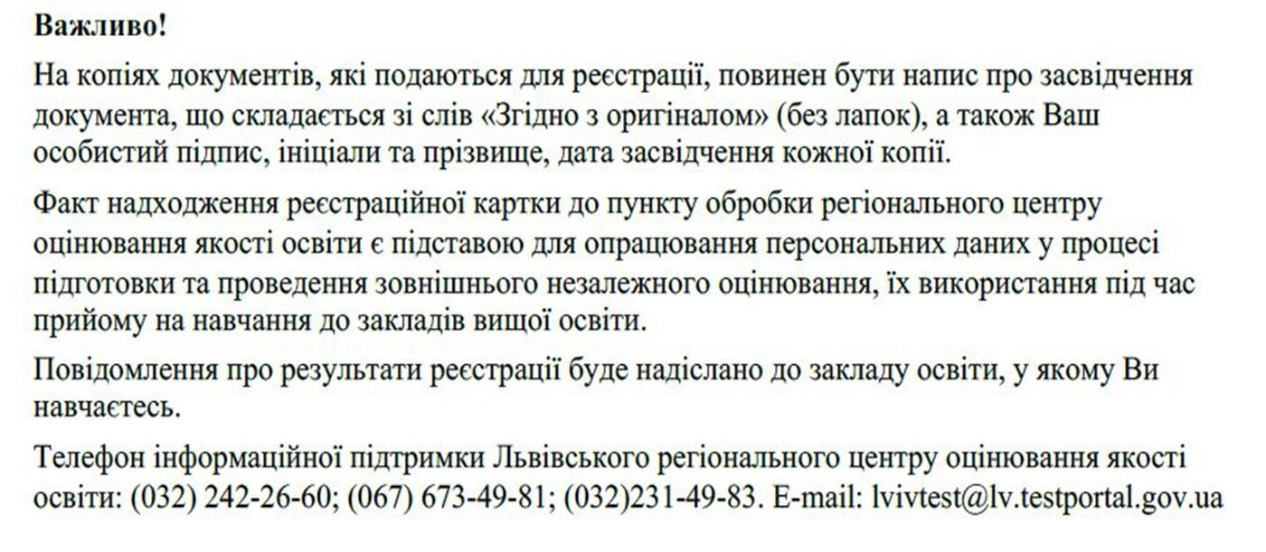


Slide 25
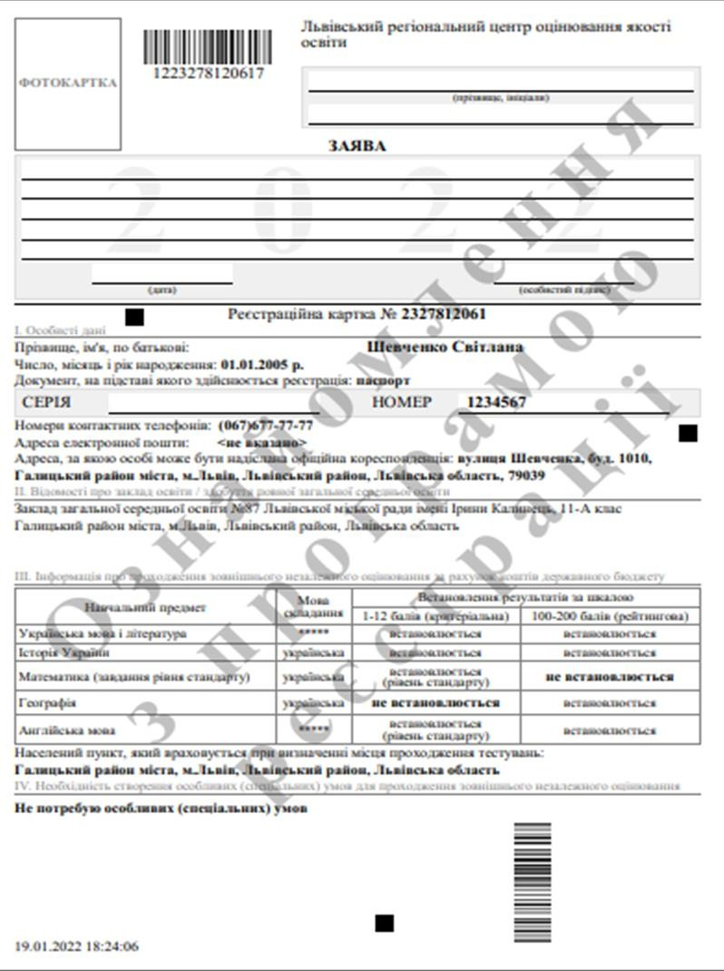
реєстраційна картка
Заява –
УВАГА - 1 фото!

Slide 26
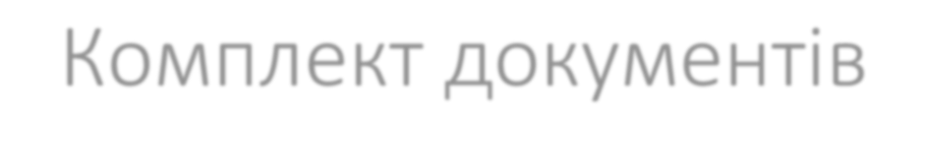
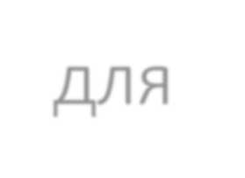

Комплект документів для реєстрації на ЗНО 2022
які випускник (учень, студент) повинен подати відповідальному
за реєстрацію у закладі освіти, має містити:
Правильно заповнену реєстраційну картку;
копію паспорта (або іншого документа, зазначеного в Порядку
реєстрації (розділ IV Порядку проведення);
При потребі:
копію документа про зміну прізвища, імені, по батькові (для осіб, у документах яких є розбіжності в персональних даних)
копію нотаріально завіреного перекладу державною мовою України
документів, оформлених іноземною мовою;
оригінал медичної довідки (форма №086-3/о «Медичний висновок про створення особливих (спеціальних) умов для проходження ЗНО», у разі
необхідності створення особливих умов)
заяву на участь у додатковій сесії з певного(их) предмета (ів), у якій має бути вказана причина, що унеможливлює участь в основній сесії та документ, що підтверджує цю причину

Slide 27
Під час основного періоду реєстрації
подати документи для участі в додатковій сесії мають право особи,
які:
у рік проведення ЗНО навчаються за кордоном (напр. FLEX);
обрали два предмети, тестування з яких проводиться в один день (німецька, французька, іспанська мови – 06.06.2022);
вказали на необхідність створення особливих (спеціальних) умов
проходження ЗНО, що можуть бути забезпечені лише під час додаткової сесії
– вади зору 0204, 0205;
у період проведення основної сесії з окремих предметів братимуть участь у міжнародних, всеукраїнських заходах, включених до офіційних заходів Міністерства освіти і науки України, Міністерства культури України, Міністерства молоді та спорту України, складатимуть державні іспити, перебуватимуть за кордоном, що підтверджується відповідними документами;
належать до категорії осіб із неконтрольованої території

Slide 28
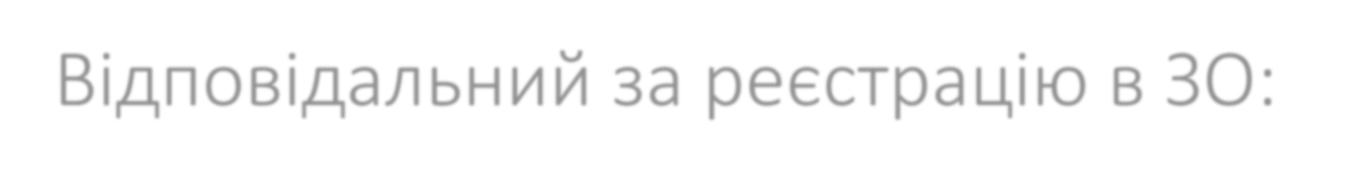
Відповідальний за реєстрацію в ЗО:
Надає випускникам (учням, студентам) допомогу в оформленні комплектів документів
Збирає оформлені комплекти документів
Формує з програми!!! список осіб, які будуть проходити ДПА у формі ЗНО, котрий засвідчується підписом директора та печаткою установи (обов’язково дата і вихідний №).
Комплекти + список надсилає у РЦ.
(Увага! Кількість комплектів повинна відповідати кількості осіб у списку. Дата подання документів визначається за відтиском поштового штемпеля)

Slide 29
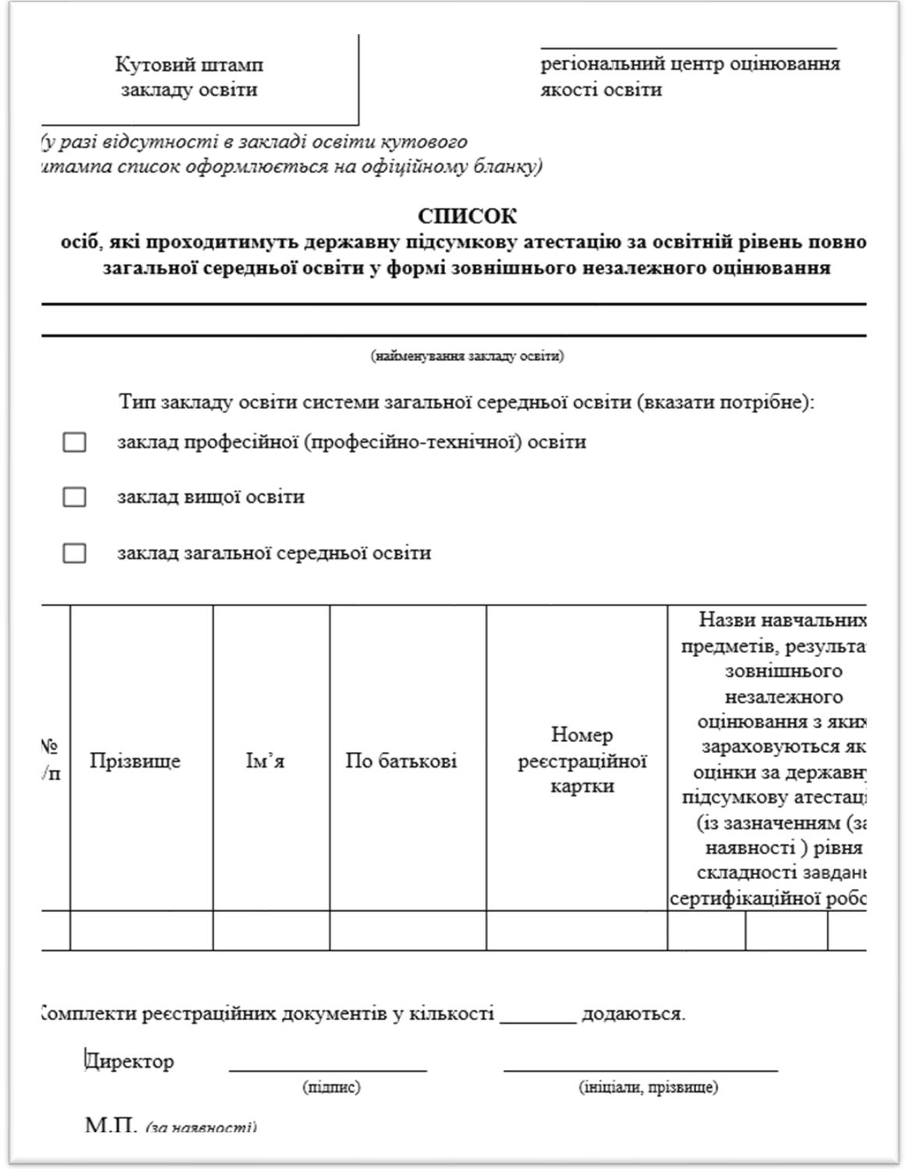

Slide 30
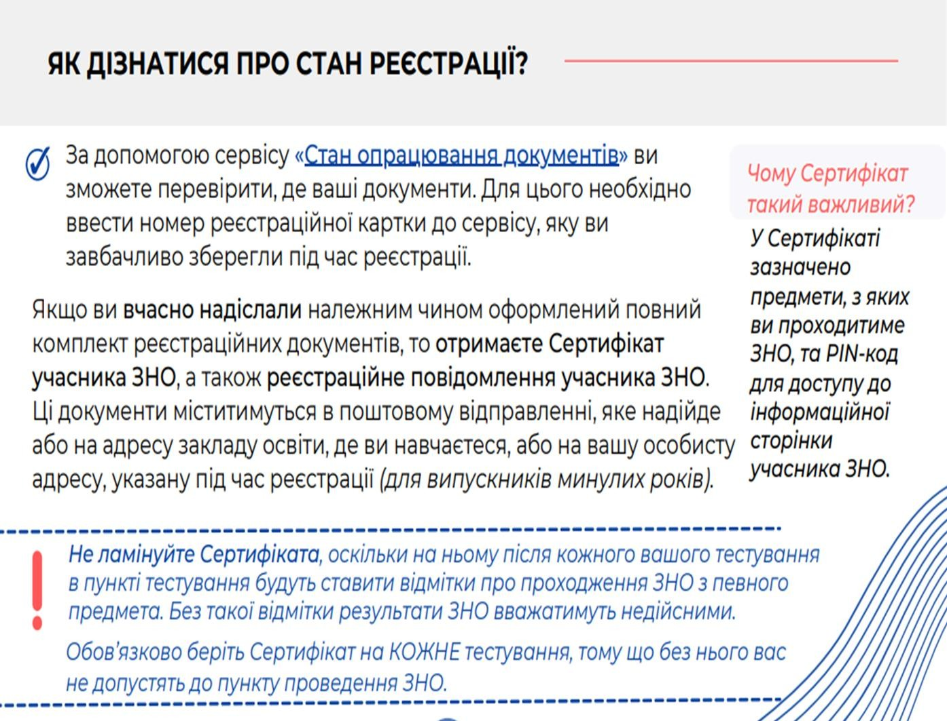

Slide 31
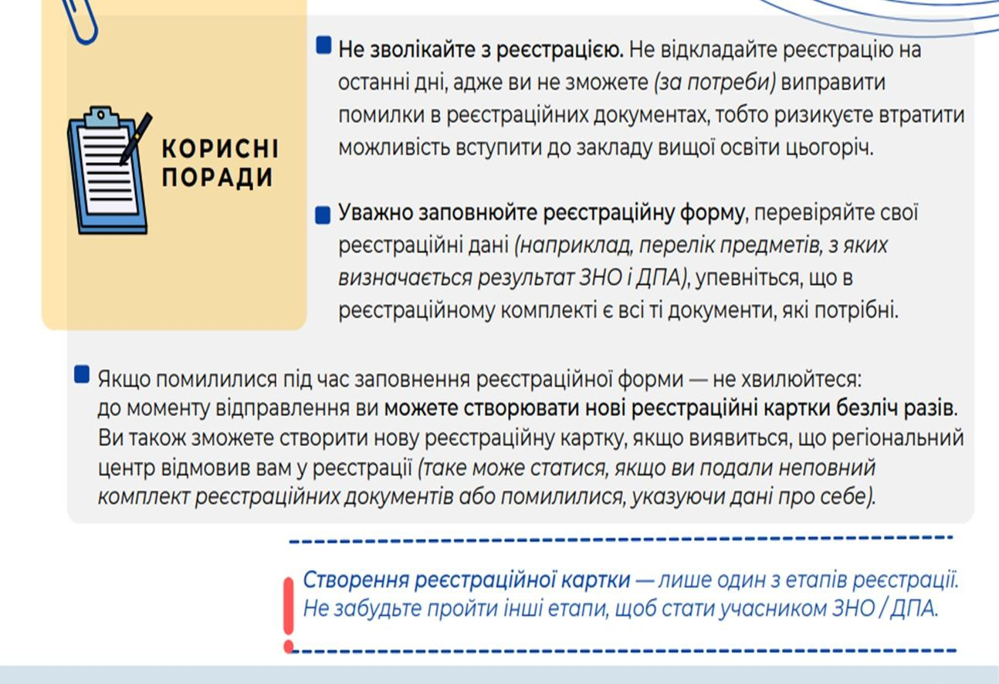

Slide 32
Окремі ситуації

Slide 33
Якщо є зміни у назві та/або підпорядкуванні закладу освіти (органу управління освітою), що не відображені в ПК УЦОЯО, – надіслати офіційний лист в ЛРЦОЯО

Slide 34
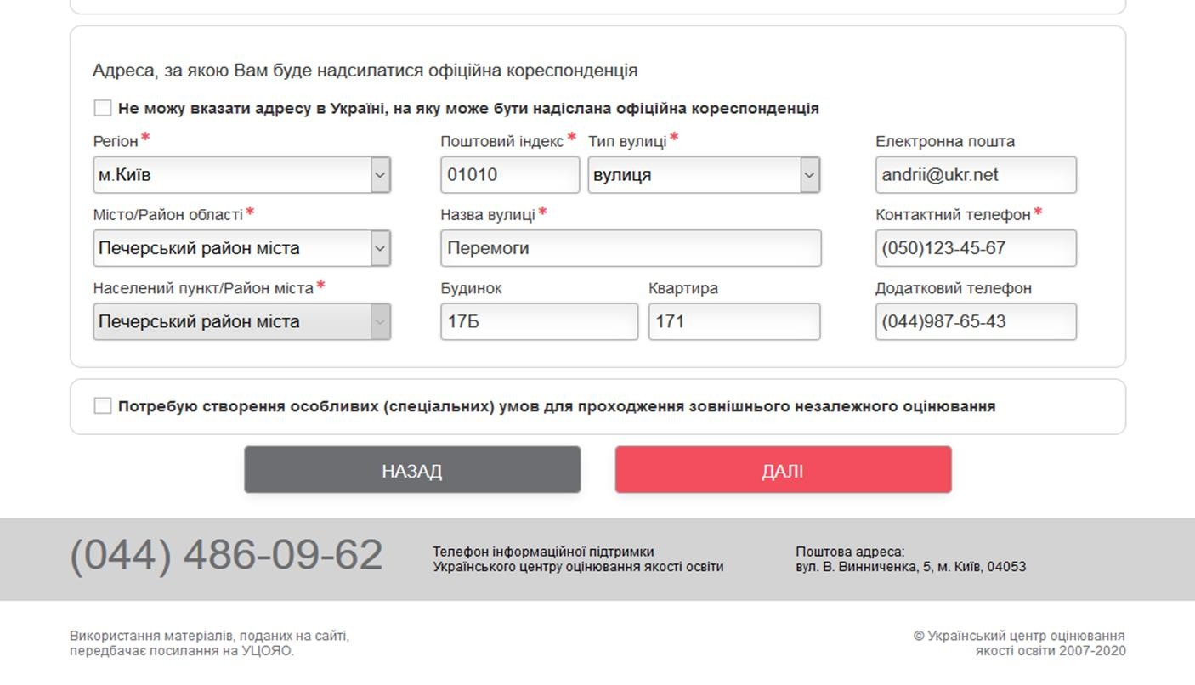


Крок 2. Реєстраційні дані
Особливі умови проходження ЗНО

Slide 35
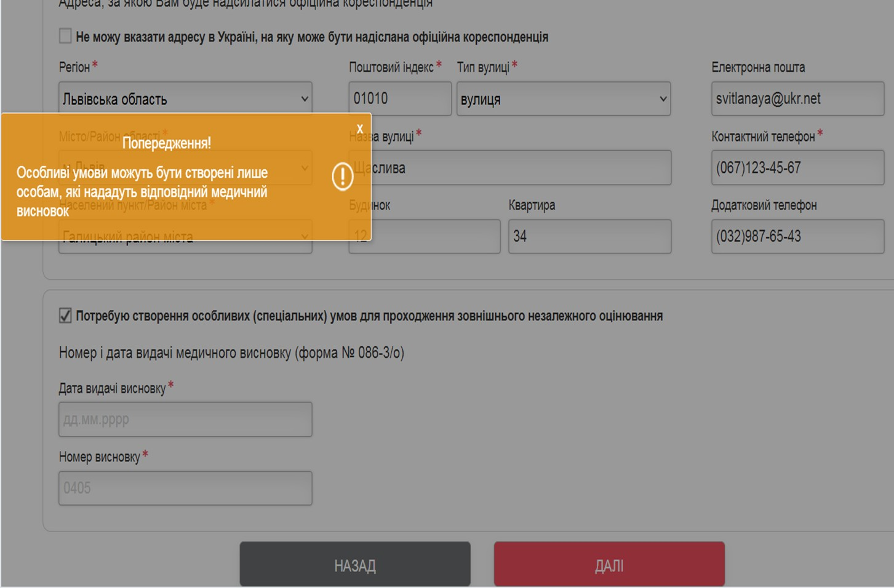

Програма підказує

Slide 36
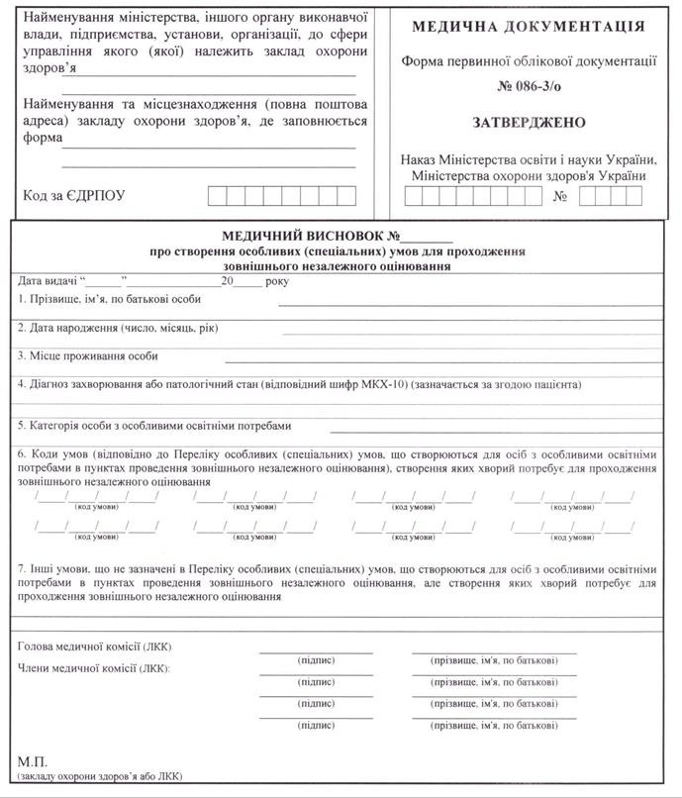
№086-3/о

Slide 37
Порядок проведення ДПА, р. ІІ, п.14
Звільняються від ЗНО та проходять ДПА у ЗО особи, які:
мають захворювання, зазначені в Переліку захворювань, що можуть бути перешкодою для проходження ЗНО (наказ МОН/МОЗ від 29.08.2016
№1027/900) та не реєструвалися на ЗНО;
за рішенням регламентної комісії при РЦ отримали відмову через неможливість створення особливих умов
Строки атестації таких здобувачів освіти визначаються наказом
керівника ЗО.
«Особам цих категорій, які здобувають освітньо-кваліфікаційний рівень молодшого спеціаліста, за їх заявою може бути одноразово перенесено атестацію на наступний рік з унесенням відповідних змін до індивідуального навчального плану»

Slide 38

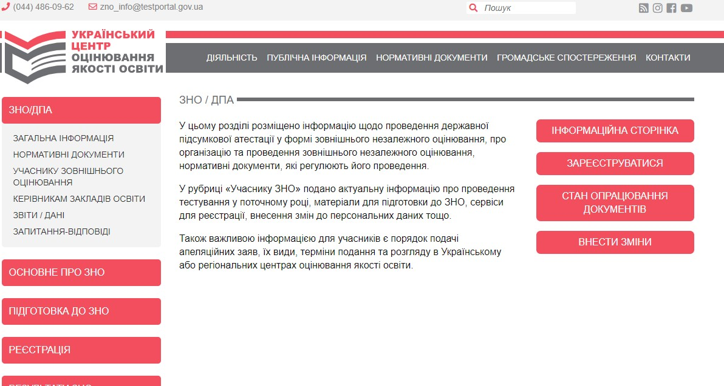

Моніторинг ходу реєстрації

Slide 39
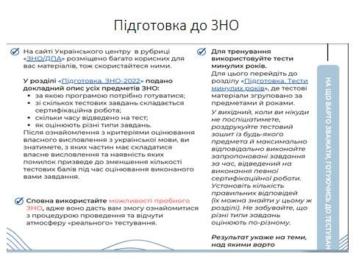

Slide 40
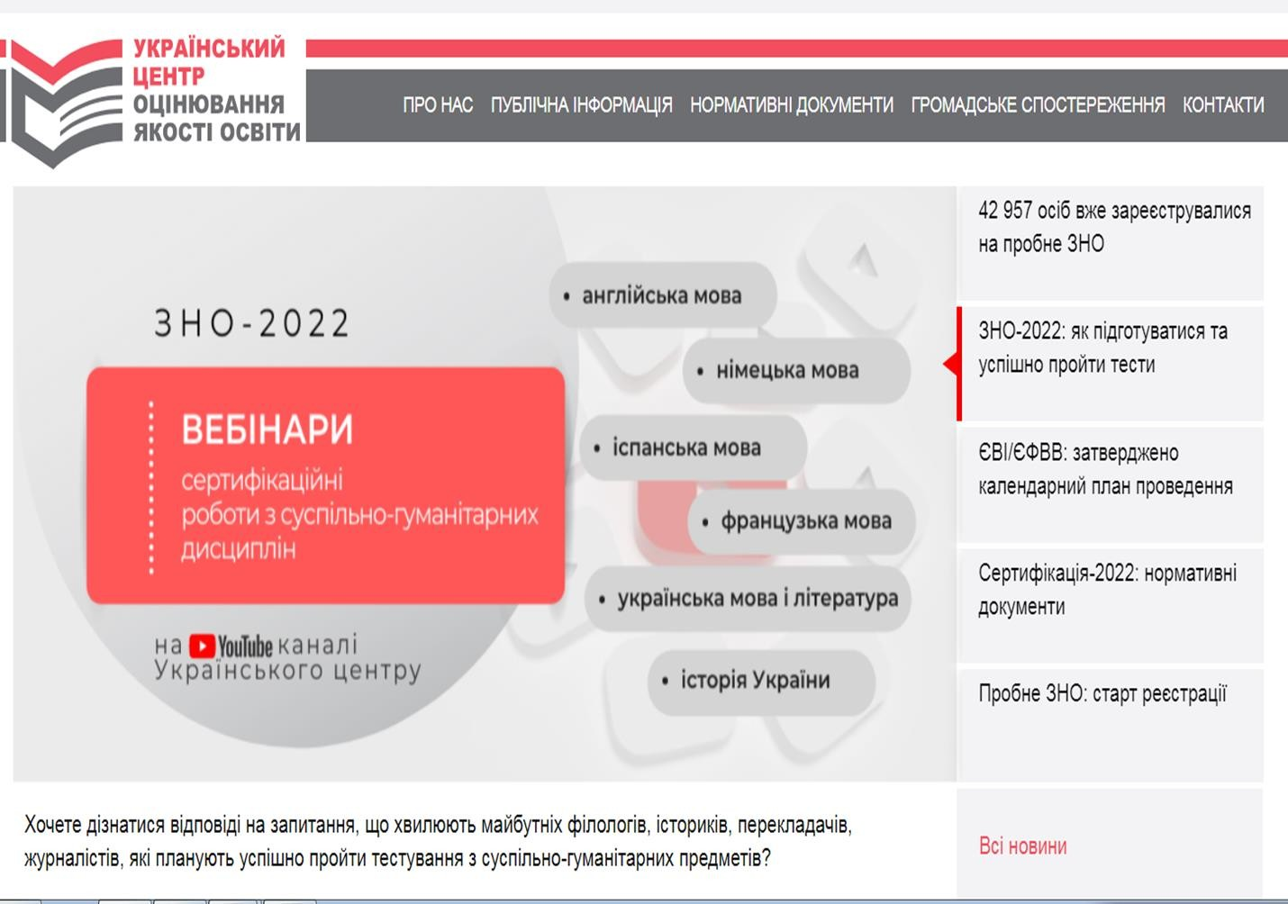
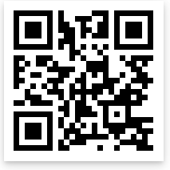

Slide 41

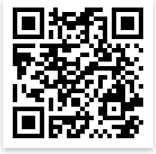

Slide 42
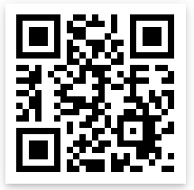
Контакти:
http://testportal.gov.ua – сайт УЦОЯО
https://www.facebook.com/zno.ukr.center/ - УЦОЯО у facebook
http://lv.testportal.gov.ua – сайт ЛРЦОЯО
https://www.facebook.com/LRCOYO/ Львівський РЦОЯО у facebook
lvivtest@lv.testportal.gov.ua – e-mail ЛРЦОЯО
(032)2422660/ + (067) 673-4981 – телефони гарячої лінії

